Slide 1
ỦY BAN NHÂN DÂN QUẬN PHÚ NHUẬN
TRƯỜNG TIỂU HỌC NGUYỄN ĐÌNH CHÍNH
TUẦN 20
TẬP ĐỌC THÁI SƯ TRẦN THỦ ĐỘ

Slide 2
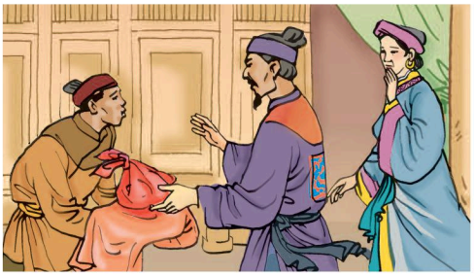
Tập đọc: Thái sư Trần Thủ Độ
(Theo Đại Việt Sử Kí Toàn Thư)
SGK Tiếng Việt 5 – tập 2 – trang 15, 16

Slide 3
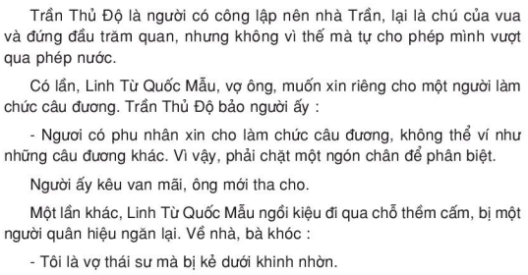
Thái sư Trần Thủ Độ

Slide 4
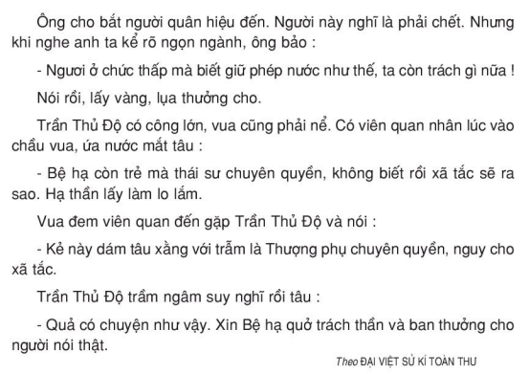

Slide 5
Bài chia làm 3 đoạn:
Đoạn 1: Từ đầu đến “ông mới tha cho.”
Đoạn 2: Từ “Một lần khác” đến “lụa thưởng cho.”
Đoạn 3: Từ “ Trần Thủ Độ” đến hết.

Slide 6
Tập đọc: Thái sư Trần Thủ Độ
Luyện đọc
Tìm hiểu bài
quân hiệu
thái sư
khinh nhờn
câu đương
chuyên quyền
kiệu
xã tắc
quân hiệu
Thượng phụ
xã tắc
phương tiện đi lại thời xưa, gồm một ghế ngồi có mái che và đôi đòn khiêng, thường do bốn người khiêng
chức quan võ nhỏ
đất nước, nước nhà
một chức vụ nhỏ ở xã, giữ việc bắt bớ, áp giải người có tội
chức quan đầu triều thời xưa

Slide 7
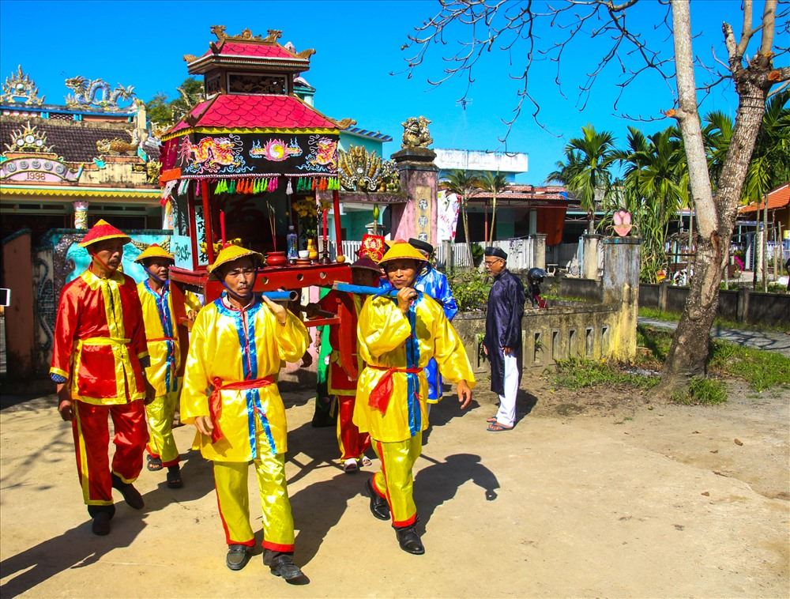
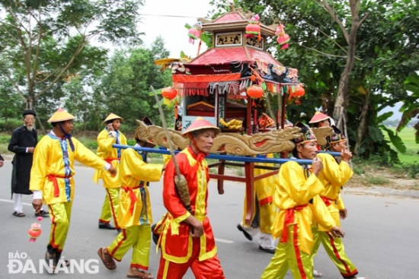
kiệu

Slide 8
Tập đọc: Thái sư Trần Thủ Độ
Tìm hiểu bài
1. Khi có người xin làm chức câu đương, Trần Thủ Độ đã làm gì?
Trần Thủ Độ đã đồng ý, nhưng yêu cầu chặt một ngón tay của người đó để phân biệt với các câu đương khác.

Slide 9
Tập đọc: Thái sư Trần Thủ Độ
Tìm hiểu bài
2. Trước việc làm của người quân hiệu, Trần Thủ Độ xử lí ra sao?
Trước những việc làm của người quân hiệu, Trần Thủ Độ không trách móc, mà còn thưởng vàng, lụa cho anh ta.

Slide 10
Tập đọc: Thái sư Trần Thủ Độ
Tìm hiểu bài
3. Khi biết có viên quan tâu với vua rằng mình chuyên quyền, Trần Thủ Độ nói thế nào?
Trần Thủ Độ đã nhận lỗi và xin vua ban thưởng cho viên quan dám nói thẳng.

Slide 11
Tập đọc: Thái sư Trần Thủ Độ
Tìm hiểu bài
4. Những lời nói và việc làm của Trần Thủ Độ cho thấy ông là người như thế nào?
Trần Thủ Độ cư xử nghiêm minh, nghiêm khắc với bản thân, luôn đề cao kỉ cương, phép nước.

Slide 12
Nội dung bài
Ca ngợi thái sư Trần Thủ Độ - một người cư xử gương mẫu, nghiêm minh, không vì tình riêng mà làm sai phép nước.

Slide 13
Luyện đọc diễn cảm

Slide 14
DẶN DÒ
Luyện đọc diễn cảm và trả lời câu hỏi bài “Thái sư Trần Thủ Độ”.
Chuẩn bị bài “Nhà tài trợ đặc biệt của cách mạng”.

